Slide 1
Braća GRIMM
IVICA I MARICA

Slide 2
Braća GRIMM
IVICA I MARICA
ILUSTRIRALI
(crtežima uljepšali):
UČENICI 1.b
generacija 2018./2019.

Slide 3
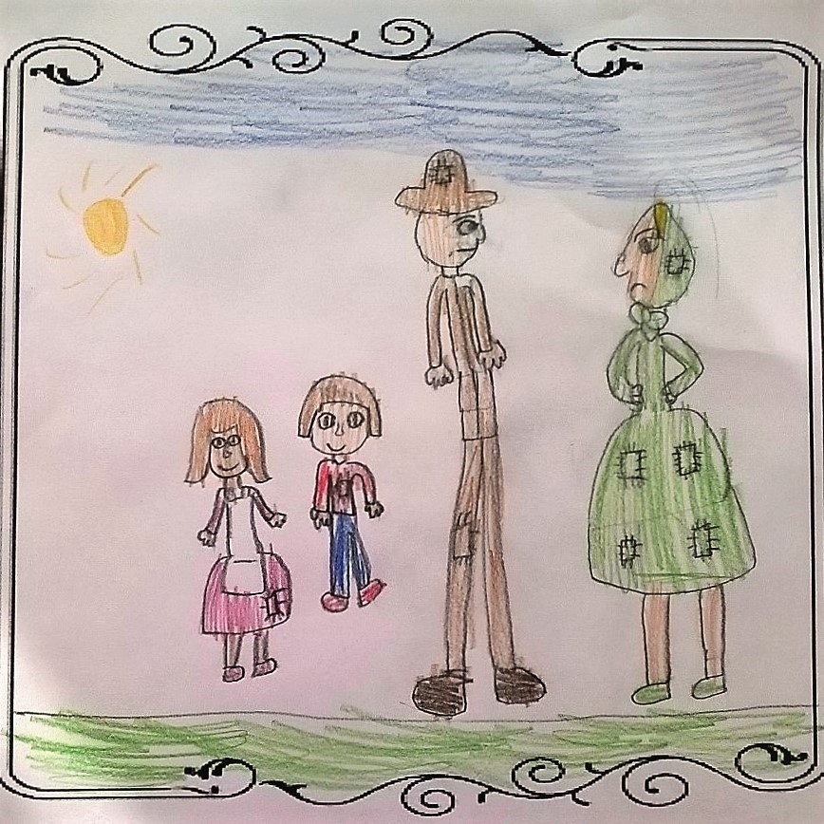
Kraj velike šume stanovaše drvosječa sa svojom ženom i s dvoje djece. Dječak se zvao Ivica, a djevojčica Marica.
Življahu veoma bijedno, a kad u zemlji nastade velika skupoća, drvosječa nije mogao više priskrbiti ni svagdanjega kruha.
Kad je jedne večeri, ležeći u postelji, razmišljao i u brizi se okretao amo-tamo, uzdahne i reče svojoj ženi:
- Što će od nas biti? Kako ćemo svoju jadnu djecu prehraniti, kad već ni za sebe nemamo ništa?
- Sutra ćemo djecu odvesti u najgušću šumu. Ostavit ćemo ih same, djeca neće znati naći puta kući i tako ćemo ih se osloboditi – reče mu žena.
I stade navaljivati dok muž napokon ne pristane.
Ni djeca nisu mogla od gladi usnuti te su čula sve što je maćeha govorila ocu.

Slide 4
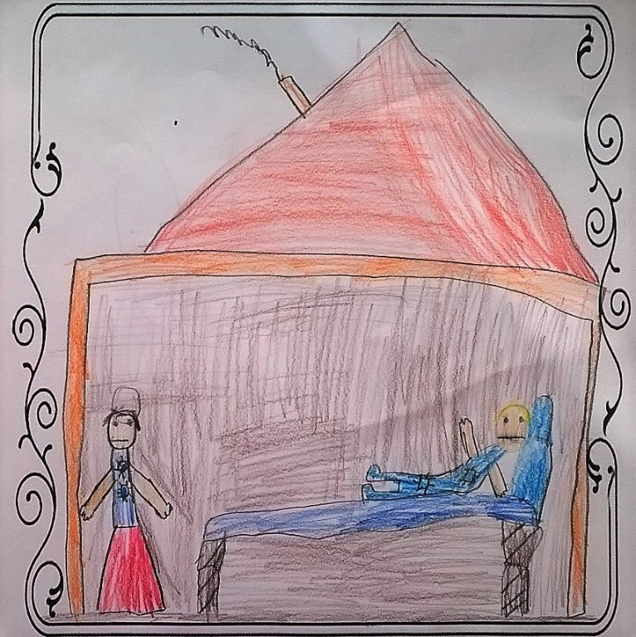
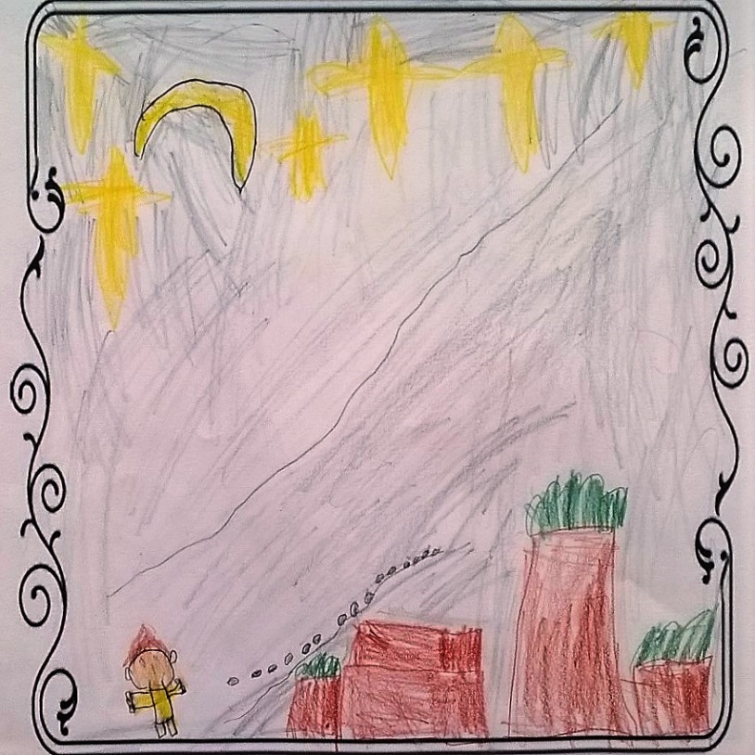
Marica gorko zaplače, pa će Ivici:
- Jao, propadosmo!
- Tiho! – šapne Ivica. – Ne žalosti se, ja ću naći rješenje.
Sutradan, još prije nego se sunce rodilo, dođe maćeha i probudi oboje djece:
-Ustajte lijenčine! Idemo u šumu po drva.
Dade svakom komadić kruha, a zatim pođu svi zajedno u šumu.
Ivica bi putem zastajkivao, ogledao se i svaki bi put jedan od svojih glatkih kamenčića bacio na zemlju.
.
Kad su svi pozaspali, ustane Ivica, obuče svoj kaputić, otvori vrata te se iskrade iz kuće. Bila je sjajna mjesečina, bijeli se šljunak pred kućom svjetlucao poput srebrnjaka.
Ivica se sagne i napuni svoj džepić plosnatim kamenčićima.

Slide 5
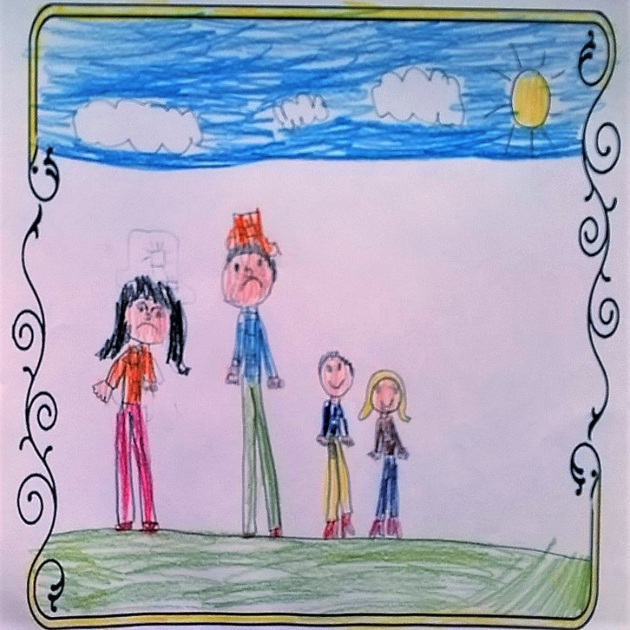
Kad su bili sred šume, otac im naloži vatru i ode s maćehom nasjeći drva.
Dugo su djeca tako sjedila te im se sklopiše oči od umora. Čvrsto zaspaše, a kad se probudiše, bijaše tamna noć.
Kad je izašao pun mjesec, uzme Ivica svoju sestricu za ruku i oni pođoše za kamenčićima.
Išli su čitavu noć i u zoru dođoše kući. Otac se obradovao, jer mu bijaše teško pri srcu što ih je ostavio same.
No, maćeha se okomi na njih:
- Zločesta djeco, što ste tako dugo u šumi spavali?
Uskoro je ponovno maćeha rekla ocu:
- Nemamo što jesti! Djeca moraju odavde! Ostavit ćemo ih dublje u šumi da ne nađu puta kući. Inače nam nema spasa.
Muža su ženine riječi ljuto dirnule u srce. Ali, tko jednom počne mora i nastaviti, pa kad je prvi put popustio, morao je i drugi put.

Slide 6
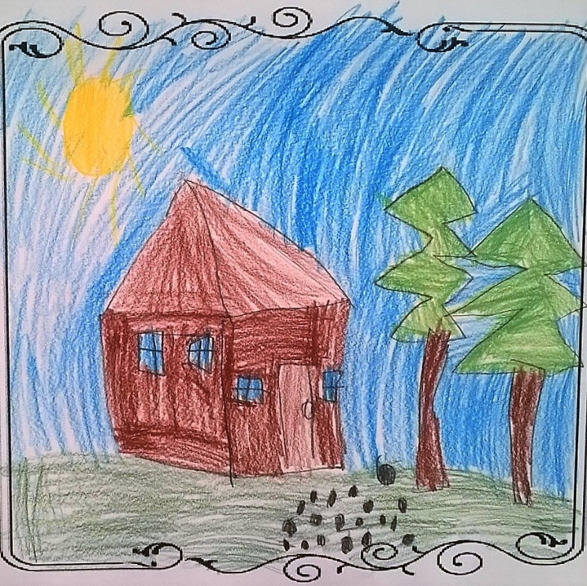
- Ne plači, Marice – tješio je Ivica sestricu. – Bog će nam pomoći.
Rano ujutro dođe maćeha i potjera djecu iz postelje. Dade svakome komadić kruha.
Putem u šumu Ivica je mrvio kruh u džepu. Često bi zastao i bacio mrvicu na zemlju.
Ivica je malo pomalo sve mrvice prosuo putem.
Maćeha odvede djecu još dublje u šumu, gdje još nikada nisu bila. Nalože djeci vatru i ostaviše ih same.
Već bijaše i večer prošla, no nitko nije došao po jadnu djecu. Zaspaše i tek se kasno u noć probudiše.
Djeca bijahu još budna, pa su čula razgovor. Kad su svi pozaspali, Ivica htjede izići i nakupiti kamenja, no maćeha je zaključala vrata, pa Ivica nije mogao izići.

Slide 7
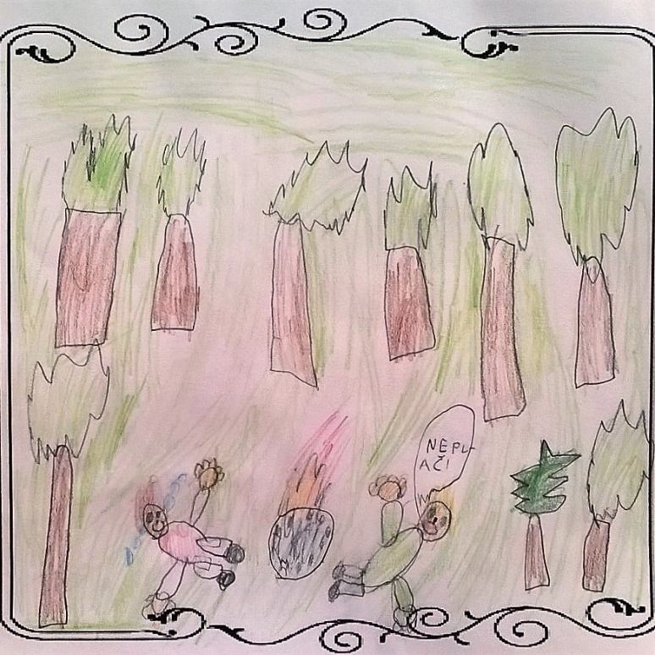
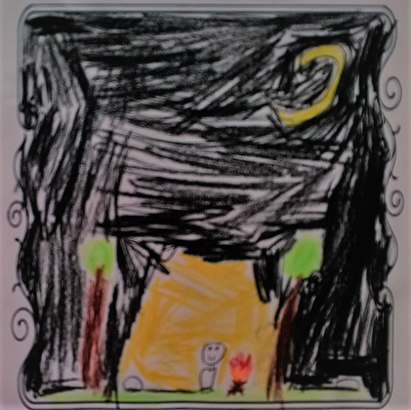
-Pričekajmo malo, Marice – tješio ju je Ivica.
–Kad iziđe mjesec, vidjet ćemo mrvice i one će nam pokazati put.
Kad se pojavio mjesec, ustanu i pođu.
Ali, mrvica više nisu našli.
Pozobale su ih broje ptice što po šumi i polju lete.
-Ipak ćemo naći put – hrabro će Ivica.
No, nisu ga našli. Išli su svu noć i cio dan od jutra do mraka, ali iz šume nisu mogli izići.
Bili su gladni, a nisu imali ništa drugo osim nekoliko jagoda što su tamo rasle. Bijahu toliko umorni da ih noge više nisu mogle nositi, pa legoše pod neko drvo i zaspaše.

Slide 8
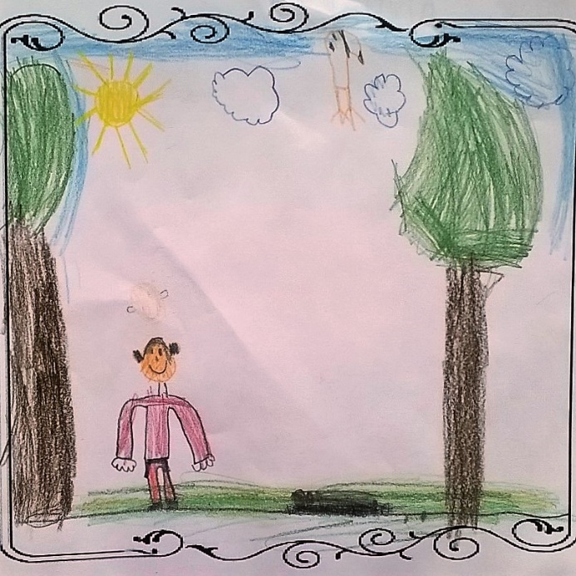
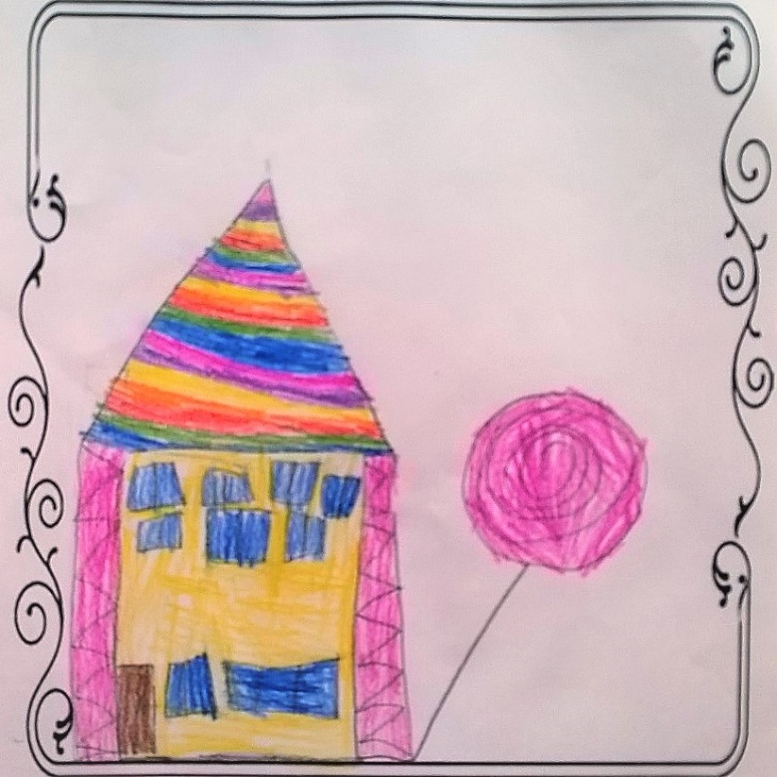
Svršivši svoju pjesmicu, ptičica raširi krila te stane pred njima letjeti. Oni pođu za njom i napokon stignu k nekoj kućici, kojoj je ptičica sjela na krov.
Kad su bili sasvim blizu, opaze da je kućica načinjena od kruha i da je pokrivena kolačima. A prozori bijahu od samog šećera.
Već osvanulo treće jutro otkako su otišli iz očinske kuće i opet pođu dalje, no sve su dublje ulazili u šumu i da ne biješe pomoći, propadoše.
Naime, oko podneva opaze na drvetu poput snijega bijelu ptičicu, koja je tako lijepo pjevala da su stali i slušali.

Slide 9
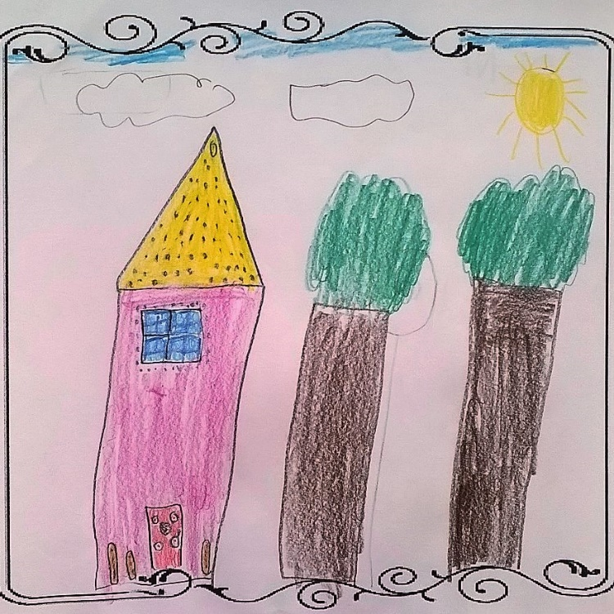
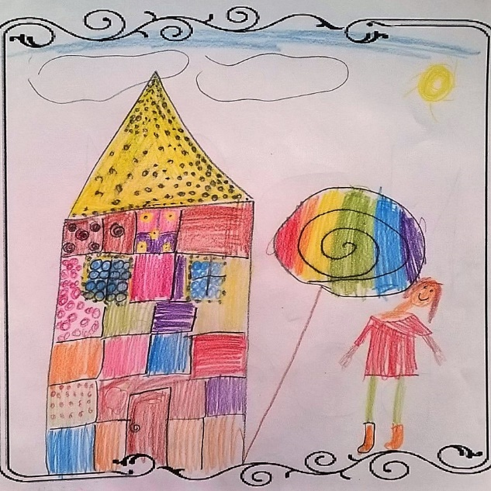
- Hajde – veselo će Ivica – da se pošteno najedemo. Ja ću uzeti komadić od krova, a ti, Marice, uzmi štogod od prozora. Sladak je.
Uto se otvore vrata, a kad tamo – pojavi se neka stara žena sa štapom.
-Ej, draga djeco, tko vas je doveo ovamo? Dođite k meni i ostanite kod mene. Ništa vam se neće dogoditi – uzme ih oboje za ruku i povede ih u svoju kućicu.
Vještica im dade ponajboljih jela: mlijeka, kolača sa šećerom, jabuka i oraha.
Ivica posegne rukom uvis i otkine komadić da okusi kako će mu prijati, a Marica stane k prozoru i počne ga grickati.
Ivici je osobito prijao krov. Otkine poveći komad, a Marica izbije čitavo okruglo okno, sjedne i stane uživati.

Slide 10
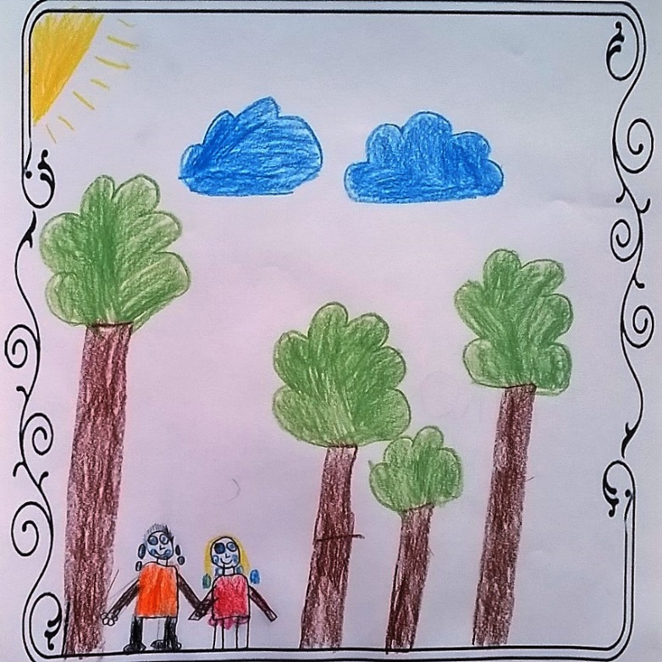
Starica se zapravo samo tako ljubazno pretvarala, no ona bijaše opaka vještica koja je vrebala djecu.
Kad bi se dočepala djeteta, zadavila bi ga, skuhala i pojela. I to je za nju bio blagdan.
Kad su joj Ivica i Marica bili na dohvatu, zlobno se nasmijala i porugljivo rekla:
- Imam ih! Ovi mi neće pobjeći.
Ustade već rano ujutro, prije nego što se djeca probudiše pa dohvati Ivicu svojom mršavom rukom, odnese ga u malu staju i zatvori rešetkom.
Zatim vještica pođe k Marici, prodrma je iza sna i viknu:
- Ustaj, lijenčino, donesi vode i skuhaj svome bratu štogod dobrog. Eno, ti sjedi u staji i treba se toviti, pa kad bude dosta debeo, pojest ću ga.
Marica stade gorko plakati, ali sve joj bijaše uzalud. Morala je učiniti onako kako joj je opaka vještica zapovjedila.

Slide 11
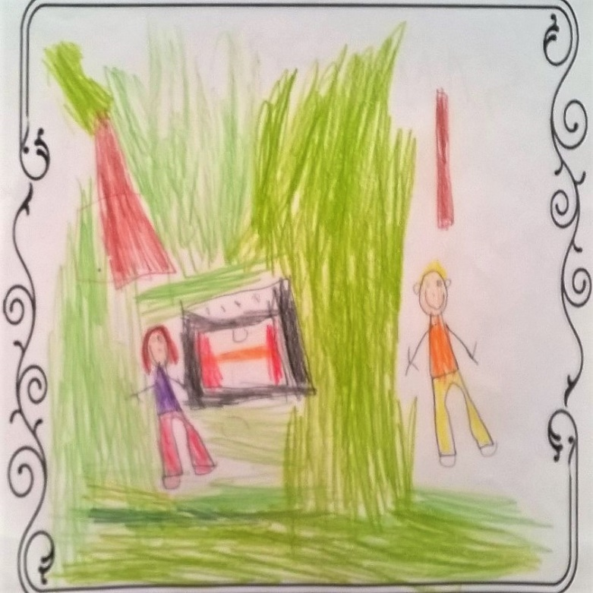
Vještica bi svako jutro išla k staji i viknula:
- Ivice, pruži prste, da opipam hoćeš li uskoro biti dovoljno debeo.
Sutradan zorom morala je Marica ustati, objesiti kotao i naložiti vatru.
- Prvo ćemo peći kruh. U krušnoj peći već sam naložila vatru i umijesila tijesto. Zavuci se u peć da vidiš je li dobro ugrijana za kruh – lukavo će vještica.
Htjela je zatvoriti peć, čim bi Marica ušla unutra, tako da se jadna djevojčica ispeče i da je onda može pojesti.
Ali je Marica odmah spazila staričinu namjeru te je zapita:
Ne znam kako bi to učinila.
Kako ću unutra?
- Luda gusko, otvor je dosta velik, ja bih sama mogla unutra – okomi se na nju stara, doskakuta do peći i metne glavu unutra.
Marica je snažno gurne tako da je odletjela duboko u peć. Zatim zatvori željezna vrata i zasune ih.

Slide 12
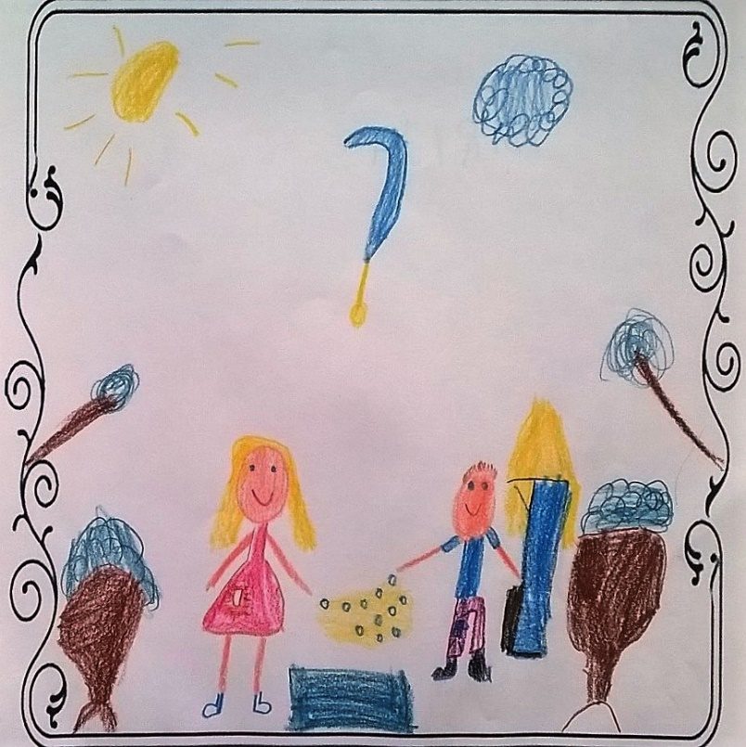
Zatim Marica otrči ravno k Ivici, otvori mu staju i vikne:
-Ivice, slobodni smo! Stara je vještica mrtva!
Budući da se više nisu bojali, uđu u vještičinu kuću, a kad tamo – svuda ormari napunjeni biserjem i dragim kamenjem.
Ivica natrpa u džepove koliko je god moglo stati, a Marica napuni svoju pregaču.
- Sad hajdemo! - Ivica će odlučno. – Moramo što prije izići iz vještičine šume.
Hodali su već nekoliko sati i stigli do velike vode.
- Ne možemo prijeko – uzdahnu Ivica. – Ne vidim ni brvna ni mosta.
- Nema ni lađice – doda Marica. – Ali, gle, eno tamo pliva bijela patka. Ako je zamolim, pomoći će nam da prijeđemo vodu – dosjeti se Marica.
Patkica priđe. Ivica sjedne i pozove Maricu da i ona sjedne kraj njega.
- Ne!- usprotivi se Marica. - Bit će patkici preteško. Neka nas prenese jedno po jedno.

Slide 13
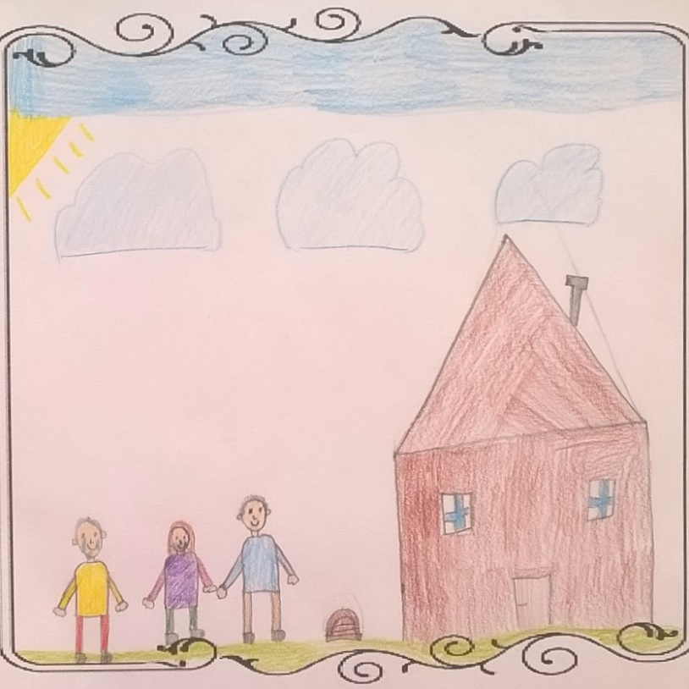
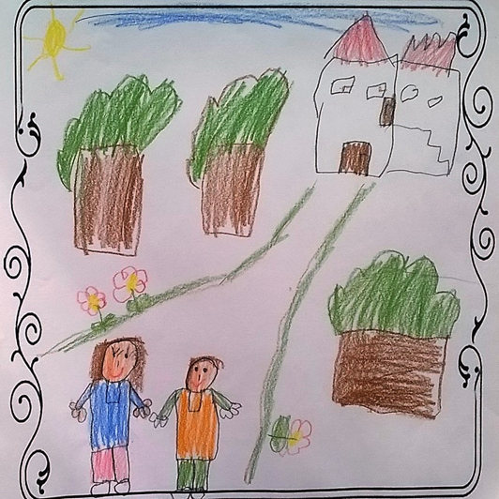
Dobra je patka tako i učinila, te njih dvoje sretno preploviše preko vode.
Pošto su neko vrijeme išli, učini im se šuma sve poznatije i poznatija, dok napokon izdaleka ne opaziše očinsku kuću.
Marica istrese svoju pregačicu, iz koje poletje biserje i drago kamenje, a Ivica iz svoga džepa, pak, sipao po sobi jednu pregršt za drugom.
Sad bijaše kraj njihovoj nevolji, te su oni dugo zajedno živjeli u radosti.
Potrčaše da što prije stignu, jurnuše u kuću i zagrliše oca, koji bijaše nesretan otkada je djecu ostavio u šumi.
Maćeha je , međutim umrla.

